Slide 1
Valor del tratamiento y la cita
inicio
Int cita
Int temp
Int suma
int citaa
Int valor
Escribir “ingrese la cita número”
Leer citaa
Cita=citaa-1
valor
Si(citaa>9) entonces
si(cita==9)entonces
temp=1
si no
temp=cita-9
fin si
suma=temp*50
valor = 50
Cita=8
Fin si
Si(citaa>5) entonces
si(cita==5)entonces
temp=1
si no
temp=citas-6
fin si
suma=suma+temp*100
valor = 100
cita=5
Fin si
Si(citaa>3) entonces
si(cita==3)entonces
temp=1
si no
temp=citas-4
fin si
suma=suma+temp*150
valor = 100
cita=3
Fin si
Si(citaa>0) entonces
si(cita==0)entonces
suma=0
si no
suma=suma+cita*200
fin si
valor=200
Fin si
Escribir “El valor de la cita es”, valor “y el tratamiento le ha costado”, suma
Leer citaa
Cita=citaa-1
citaa>9
cita==9
citaa>5
temp=1
cita==5
citaa>3
temp=cita-9
temp=1
temp=cita-5
cita==3
citaa>0
suma=suma+temp*50
valor = 50
Cita=9
suma=suma+temp*50
valor = 100
Cita=5
temp=1
temp=cita-9
cita==1
suma=suma+temp*150
valor = 150
Cita=3
Suma =0
suma=suma+cita*200
valor = 200
Escribir valor
Escribir suma
Fin

Slide 2
Fabrica el Cometa
inicio
Int mp
Int articulo
Int mo
Int cp
Int gf
Int cv
Escribir “Ingrese el valor de la materia prima”
Leer mp
Escribir “seleccione el articulo a fabricar”
Leer articulo
Según(articulo)
1:mo=((mp*80)/100)+mp
gf=((mp*28)/100)
cp=mp+mo+gf
cv=((cp*45)/100)+cp
Fin op1
2:mo=((mp*85)/100)+mp
gf=((mp*30)/100)
cp=mp+mo+gf
cv=((cp*45)/100)+cp
Fin op2
3:mo=((mp*75)/100)+mp
gf=((mp*35)/100)
cp=mp+mo+gf
cv=((cp*45)/100)+cp
Fin op3
4:mo=((mp*75)/100)+mp
gf=((mp*28)/100)
cp=mp+mo+gf
cv=((cp*45)/100)+cp
Fin op4
5:mo=((mp*80)/100)+mp
gf=((mp*30)/100)
cp=mp+mo+gf
cv=((cp*45)/100)+cp
Fin op5
6:mo=((mp*85)/100)+mp
gf=((mp*35)/100)
cp=mp+mo+gf
cv=((cp*45)/100)+cp
Fin op6
Fin según
Escribir el valor de venta del articulo”,articulo, “es, cv
Leer mp
Leer articulo
Según(articulo)
1:mo=((mp*80)/100)+mp
gf=((mp*28)/100)
cp=mp+mo+gf
cv=((cp*45)/100)+cp
Fin op1
2:mo=((mp*85)/100)+mp
gf=((mp*30)/100)
cp=mp+mo+gf
cv=((cp*45)/100)+cp
Fin op2
3:mo=((mp*75)/100)+mp
gf=((mp*35)/100)
cp=mp+mo+gf
cv=((cp*45)/100)+cp
Fin op3
4:mo=((mp*75)/100)+mp
gf=((mp*28)/100)
cp=mp+mo+gf
cv=((cp*45)/100)+cp
Fin op4
5:mo=((mp*80)/100)+mp
gf=((mp*30)/100)
cp=mp+mo+gf
cv=((cp*45)/100)+cp
Fin op5
6:mo=((mp*85)/100)+mp
gf=((mp*35)/100)
cp=mp+mo+gf
cv=((cp*45)/100)+cp
Fin op6
Escribir cv
Fin

Slide 3
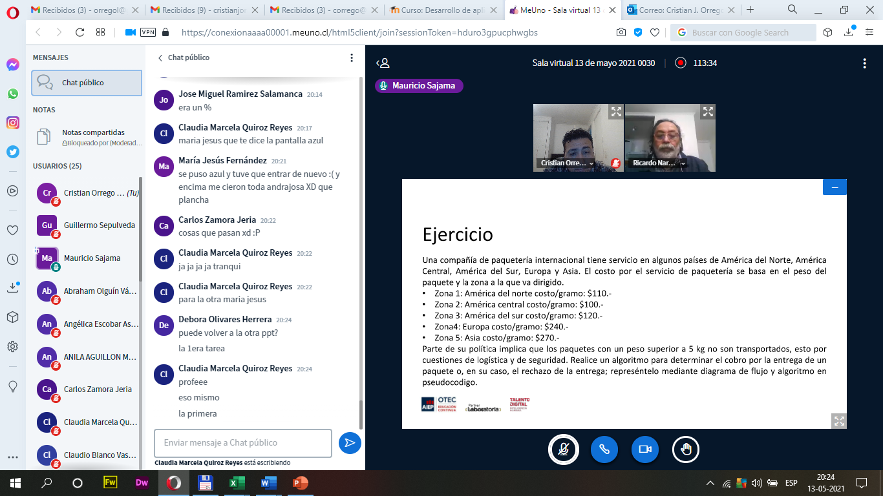

Slide 4
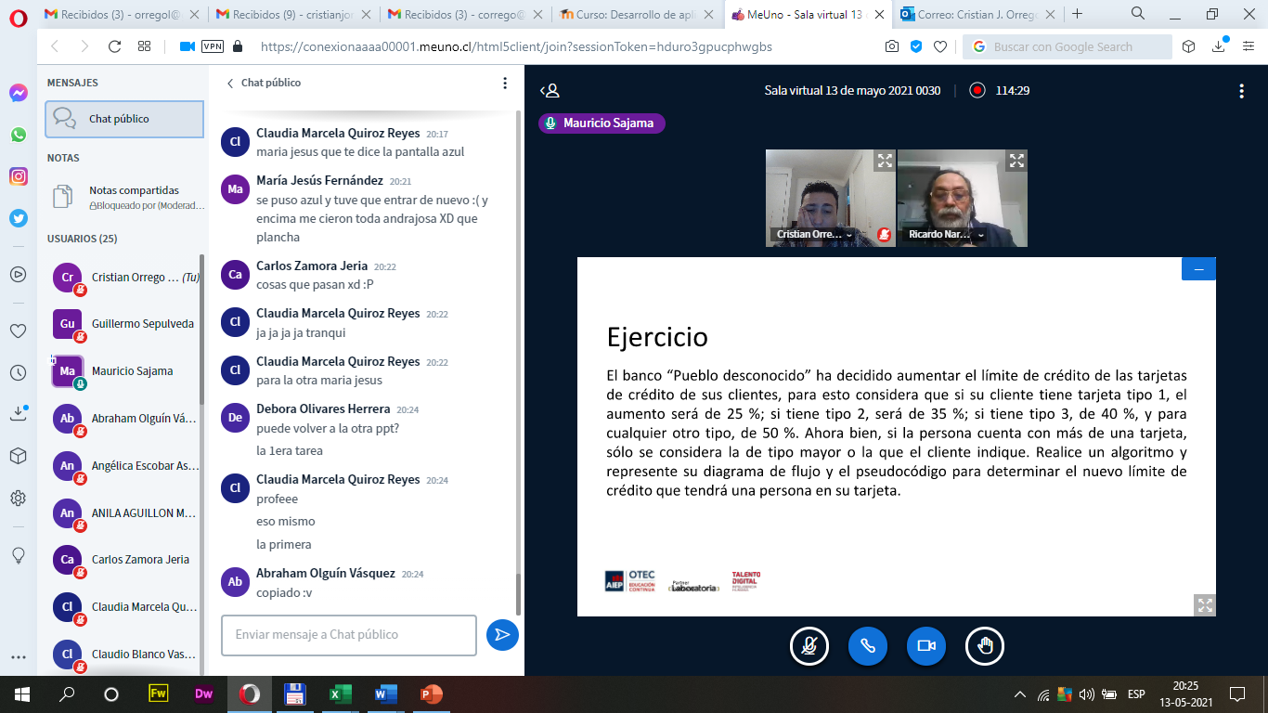

Slide 5
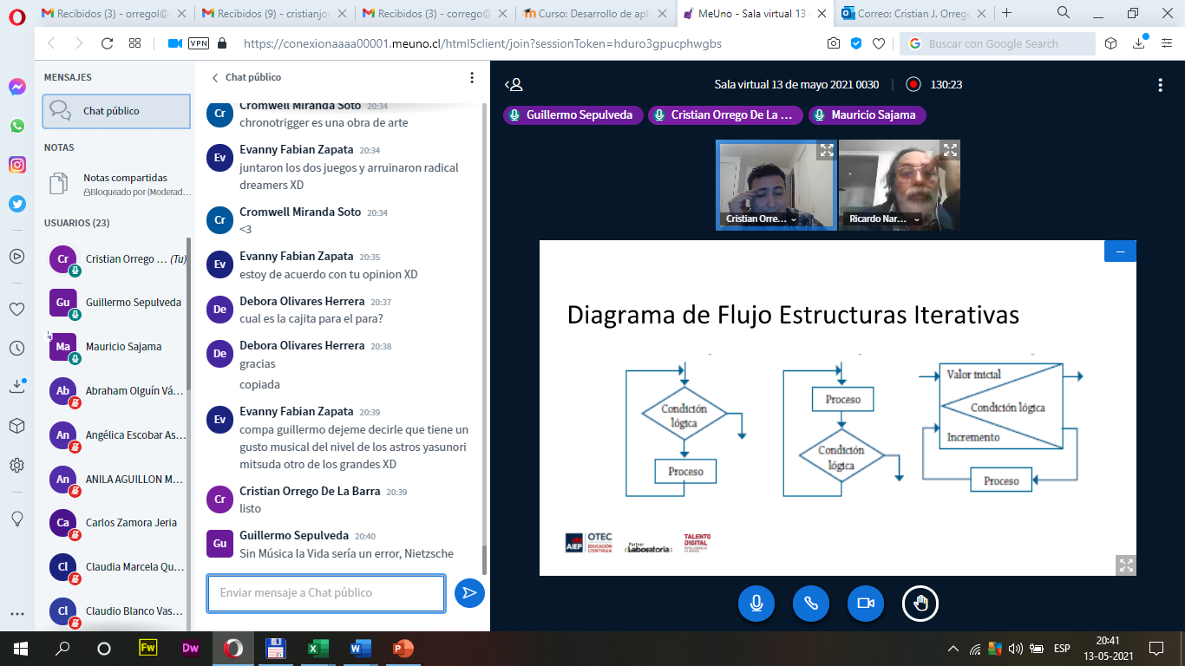

Slide 6
Suma 10 números
inicio
Int num
Int sum
Int i
i=0
Suma=0
Hacer
Escribir “ingrese un numero”
Leer num
Suma=suma+num
i++
Mientras(i<10)
Escribir “la suma es”, suma
i=0
Suma=0
Leer num
Suma=suma+num
i++
Mientras(i<10)
Escribir suma
Fin

Slide 7
Promedio de Edades
inicio
Int num
Int sum
Int promedio
Int i
Str op
i=0
Suma=0
Hacer
Escribir “ingrese una edad”
Leer num
Suma=suma+num
i++
Escribir “desea ingresar otra edad s/n”
Mientras(op==s)
Promedio=suma/i
Escribir “la edad promedio es promedio”, suma
i=0
Suma=0
Leer num
Suma=suma+num
i++
Escribir “desea ingresar otra edad s/n”
Mientras(op==s)
Promedio=suma/i
Escribir promedio
Fin

Slide 8
Ahorro de dinero mensual
inicio
Int ahorro
Int sum
Int i
Int m
i=0
Suma=0
Hacer
Escribir “ingrese un monto a ahorrar”
Leer ahorro
Suma=suma+ahorro
M(i)=suma
i++
Mientras(i<12)
Escribir “en un año ahorro”, suma
Mientras (i>0)
Escribir “el ahorro del mes”, i,”es”, m(i)
Fin mientras
i=0
Suma=0
Leer ahorro
Suma=suma+ahorro
M(i)=suma
i++
Mientras(i<12)
Escribir ahorro
Escribir m(i)
Fin

